Slide 1



IT R&D Global Leader
에너지 융합형 안전관리 시스템 기술
ETRI
Technology Marketing
Strategy
도윤미 (ydoh@etri.re.kr)
IoT연구본부
초연결통신연구소

Slide 2

  목 차
  -------------------------------------------
  1. 기술의 개요
  2. 기술이전 내용 및 범위
  3. 경쟁기술과 비교
  4. 기술의 사업성
  5. 국내외 시장 동향

Slide 3
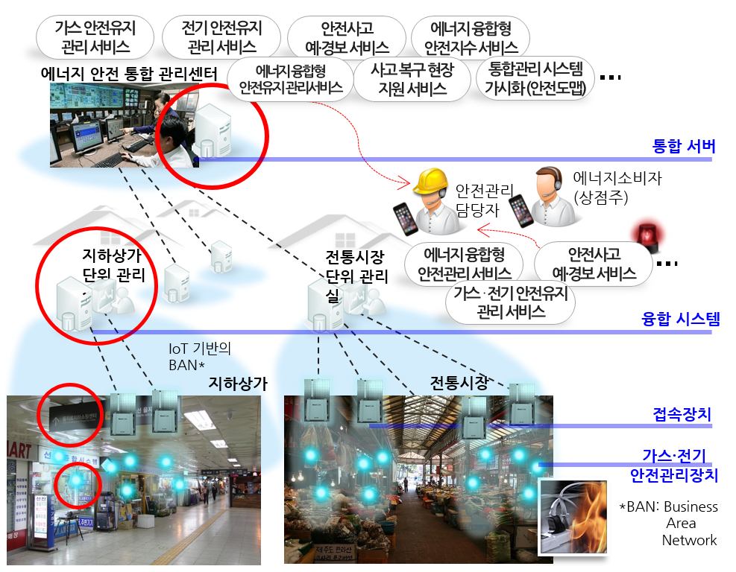
1. 기술의 개요
에너지 융합형 안전관리 시스템/플랫폼 기술
  복잡한 구조, 높은 유동인구, 큰 피해규모를 가지는 전통시장, 지하상가 등 에너지 사용 밀집지역 대상
  점검예방 위주에서 다원적인 에너지 환경에서의 상호운용성 기반 예측 및 선제적 대응을 위한 사물인터넷(IoT)을 이용한 에너지 융합형 안전관리 플랫폼 기술

Slide 4
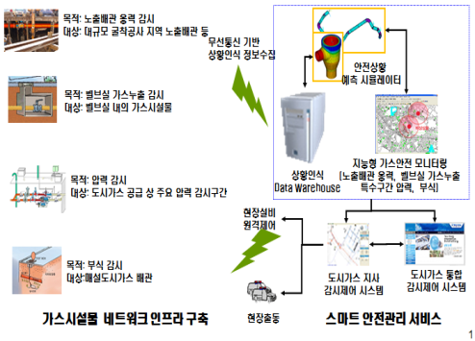



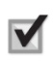

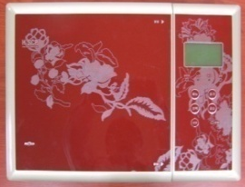



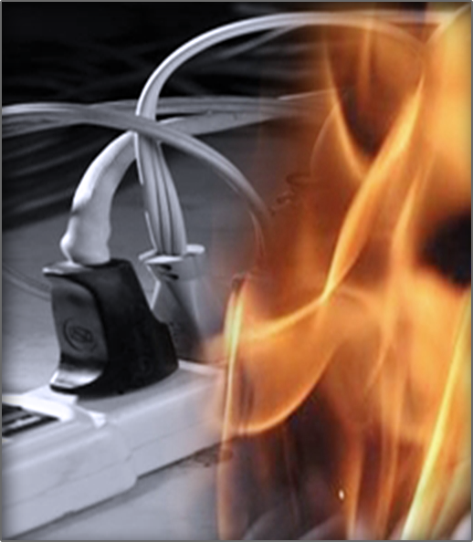
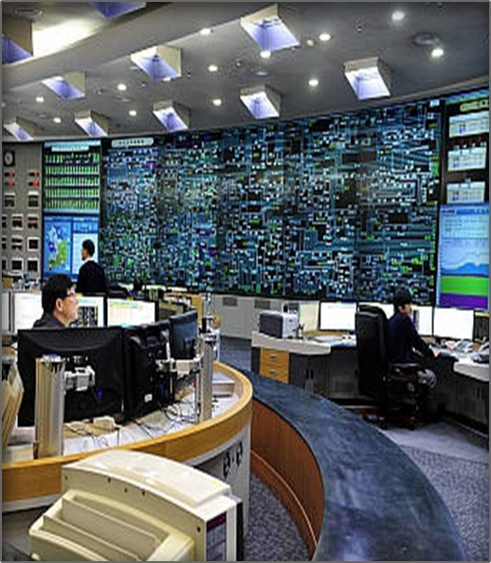
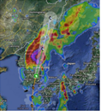


1. 기술의 개요
가스안전 관리기술
전기안전 관리기술
이슈
1
스마트분전반 도입
안전관리 담당자
As-Is
4
현장 방문 점검
융합형 에너지 사고 전조 분석 및 사고예방 기술부재
에너지 융합형 자율적 안전관리 부재
새로운 에너지 환경 연계 부재
2
실시간 현황, 경보
통합관제시스템
5
현장 조치 보고
스마트분전반
Arc
과전류, 과전압
누설전류
차단기 on/off 상태
분전반 실시간 감시
현장조치상황 공유
통합관제센터
3
실시간 감시, 이상 징후 발견 시 전화통화 및 출동 지시
긴급출동 연계 전기안전관리
(실시간 상태 모니터링)
스마트 도시가스 안전관리 시스템
해결방안
에너지 융합형 안전관리
가스
안전관리
에너지 융합형 안전관리 서비스
To-Be
센싱 & 차단
에너지 안전관리
통합 플랫폼 서버
융복합 활용
가스 차단
융합형 안전관리
통합안전
알고리즘
위해 인자
센싱
플랫폼 접속
융합안전
알고리즘
유해인자 DB
유해인자 DB
안전사고 예 · 경보
안전
유지관리
안전도 맵
데이터
수집
데이터
수집 관리
데이터
수집 관리
데이터
처리
국민안전관리 시스템
빅데이터
융합 분석
전기
안전관리
센싱 & 차단
마이크로
안전제어
융합
안전제어
마이크로 제어 판단
에너지 안전관리
정책 및 제도 제안
위해 인자
센싱
안전제어
관리
전기 차단
통합
안전제어
연동
타 정보 시스템
(기상, 설비사용환경, 이력정보 등)

Slide 5
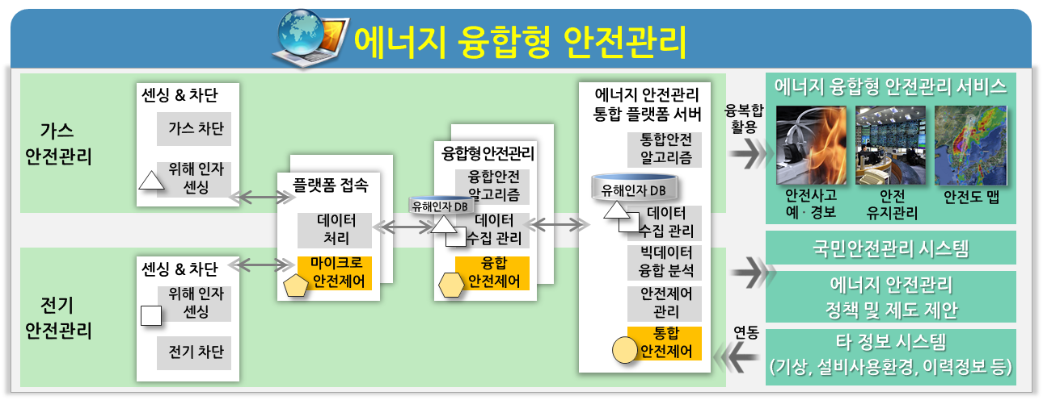
2. 기술 이전 내용 및 범위
기술내용
우수성
표준(IEC61968/SEP 2.0)기반 플랫폼 기술 | 스마트그리드 표준 기반 가스, 전기 안전관리 데이터 모델링, 프로파일
에너지 설비 안전관리용 IoT 데이터 수집 관리 기술 | 무선통신(Sub GHz) 기반 데이터 수집 관리
에너지 설비 안전 모니터링 및 제어 기술 | 가스, 전기안전관리 현장 기반 안전관리 기술
실시간성에 따른 단계별 에너지 안전관리 기술 | 가스, 전기 에너지 사용 연관성 기반 삼중 안전관리 조치 제공 (마이크로, 융합, 통합 안전제어의 3단계)
SaaS 기반 대상지역 맞춤형 안전관리 기술 | 소규모 단위 특성 맞춤형 안전관리 서비스 제공 구조
에너지 안전사고예방 서비스 | 가스 안전사고 전조모델 기반
가스안전 관리기술
이슈
- 에너지 사고전조 분석 및 예방
- 에너지 융합형 자율적 안전관리
- 새로운 에너지 환경 확산에 따른 안전관리
해결방안
전기안전 관리기술

Slide 6
3. 경쟁기술과 비교
국내외 관련 제품 및 서비스
  서울시 ‘지능형 화재감지시스템’ (2017. 8)
    열, 연기 복합형 화재 감지 센서, LoRa 통신모듈 탑재된 IoT 화재 감지기
    화재발생 지역 CCTV 화면 제공, 화재경보 탐지 및 유관기관에 신속한 전달 (소방방재센터, 점포상인)
  과기정통부 ‘전통시장 스마트 화재 감지 제어’ (2017)
    지역소프트웨어 융합제품 상용화 지원 사업, “전통시장 화재예방을 위한 스마트 화재 감지 제어 시스템 상용화”시작
  중소기업청 ‘사물인터넷(IoT) 화재감지시스템 상용화’ (2016)
    CGV 50곳 설치 확장 중. 불꽃, 연기, 모션, 영상센서 이용한 화재 발견, 신속하게 119, 점포소유자에게 알려주는 화재초기대응 속보 시스템 개발
  나래트랜드 ‘화재감시예측시스템’ (2016)
    아크센서와 전기아크 화재감시예측시스템 개발, 전통시장이나 공장 1차 목표, 추후 저비용 가정시스템으로 확장
  인적 재난 u-방재관리 기술 (2008~2012)
    ’08년 전문가시스템 구축, 인적재난을 예방, 관리하는 센서 네트워크 기반 인적재난 u-방재관리기술 개발

Slide 7
3. 경쟁기술과 비교
국내외 관련 제품 및 서비스
  플러그인 홈안전관리
    세계적인 다국적 기업(구글, 아마존, 애플 등)이 스마트홈 기술을 통한 플러그인 형태로 장치를 추가하여 안전관리 서비스를 제공하고 있음
  구글 스마트홈 (2015)
    2015년 업그레이드된 네스트 카메라, 이산화탄소, 연기 감지용 디텍터를 추가하여 보안, 안전, 에너지, 보험을 연계하면서 향후 스마트 홈 시장을 장악할 교두보 확보, 스마트 홈 플랫폼 역할의 통합 모바일 앱 제공
기존 경쟁기술 대비 개량된 부분
  스마트그리드 연동에 기반한 에너지 안전관리 표준 데이터 모델링
  에너지 안전사고(화재, 폭발) 발생 후 대응이 아닌 발생 전의 사전 예측 및 선제적 대응
  기존 설비 주변에 센서를 설치하는 방식이 아닌 가스/전기 설비(스마트분전반) 자체의 안전 서비스 제공
  SaaS 기반의 맞춤형 안전관리 서비스 제공

Slide 8
4. 기술의 사업성
예상제품 및 서비스
활용분야(제품/서비스) |  | 세부내용
1 | 에너지 융합형 안전관리 통합 플랫폼 | 정부부처(국민안전처), 안전관리 감독주체(한국가스안전공사, 한국전기안전공사 등) 및 에너지 공급기업 (지역 가스공사)에서 에너지 안전 관리를 위한 통합 플랫폼
2 | 전통시장 에너지 융합형 안전관리 시스템 | 전통시장, 지하상가의 소상공인 및 중소산업단지 기업, 에너지 공급기업에서 에너지 안전 관리를 수행하는 시스템
3 | 전통시장 에너지 안전 서비스 | 전통시장, 지하상가의 소상공인 및 중소산업단지 기업, 에너지 공급기업을 대상으로 제공되는 에너지 안전 관리 서비스
  전통시장 피해액
    화재 1건당 평균 피해액이 1,336만원
    전체 화재의 건당 평균 피해액인 779만원과 비교 1.7배나 더 많음
    (최근 5년간 전국 연평균 화재건수 42,411건, 재산피해 3,305억원)
  전통시장 화재보험 가입률
    화재 발생 가능성과 피해액이 높음에도 보험 가입율이 저조함 (화재보험료의 부담)
    기준 전국 전통시장 연간 평균 화재보험료 (2015년) 5백 2만7천원
    월 43만원 개별비용부담으로 점포별 화재보험 가입률은 26.6%에 그침

Slide 9
5. 국내외 시장 동향
본 기술의 목표시장 전망
  세계 화재감지, 탐지, 대응장비 시장은 2020년까지 10.8%의 연평균 성장율 전망 (장비와 서비스·유지보수 시장이 각각 52.8%와 34.4% 차지)
  국내 화재감지 시장은 저가 센서 위주에서, 최근 무선 및 IoT 기술을 적용하는 첨단 제품이 개발되고 있음
재난안전산업 관련 매출 규모 (단위: 백만원, %)
구분 | 금액 | 구성비
안전용품 제조업 | 3,162,969 | 8.7
안전용 기기 및 장비 제조업 | 4,339,973 | 11.9
안전용 운송장비 제조업 | 789,328 | 2.2
안전시설선설,설계,감리업 | 15,959,591 | 43.7
안전 관련 제품 도소매업 | 4,808,341 | 13.2
안전시스템 개발 및 관리업 | 1,138,122 | 3.1
안전관리 서비스업 | 6,363,669 | 17.4
※‫ 2016년 재난안전 산업조사 (구)국민안전처)

Slide 10
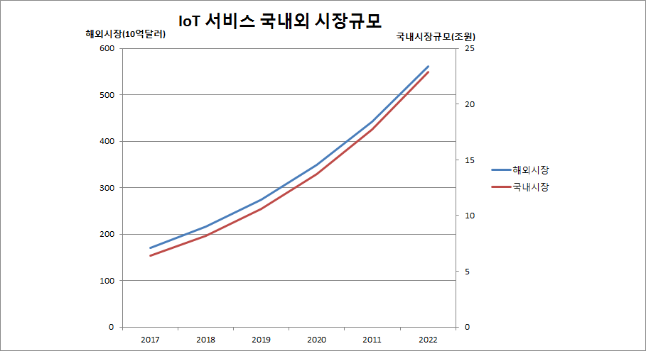
5. 국내외 시장 동향
IoT 서비스의 국내외 시장 규모 예측
해외 시장 규모 : Internet of Things (IoT) Market by Software Solution (Real-Time Streaming Analytics, Security Solution, Data Management, Remote Monitoring, and Network Bandwidth Management), Service, Platform, Application Area, and Region - Global Forecast to 2022, June 2017
국내 시장 규모 : [IT & Future Strategy 2015-15] 사물인터넷 수요 및 시장동향 (한국정보화진흥원)

Slide 11

감사합니다.
www.etri.re.kr
♣ 연락처 : 도윤미 PL (042-860-6738, ydoh@etri.re.kr) IoT연구본부/초연결통신연구소

